Slide 1
Simulated Spoken Dialogue System Based on IOHMM with User History
中国科学院自动化研究所
李长亮 徐波
2013.11.19

Slide 2
1：研究背景
2：相关研究
3：UH-IOHMM对话模拟系统
4：实验结果

Slide 3
研究背景
对话管理系统发展迅速，Apple的Siri，Android手机的“Voice Actions”, Cambridge设计的CamInfo system等等。
但是带标注的有效语料库，始终是发展对话管理系统的瓶颈。
1.语料库在设计对话系统的过程中的作用，至关重要
2.在大数据时代，收集有效数据以及标注数据，工作量巨大
扩展语料库工作对于对话系统发展非常重要！

Slide 4
相关研究
对话系统基本框架结构

Slide 5
相关研究
rule-based：
generate variant dialogue acts given some certain information
agenda-based：
It generates user dialogue acts based on a full representation of the user goal and a stack-like user agenda
data-driven：
use statistical methods to simulate users’ dialogue acts given corpora.
基于规则和概率，只关注系统输出，没有关注用户历史信息。使得对话与正常的自然对话有不符合的地方。

Slide 6
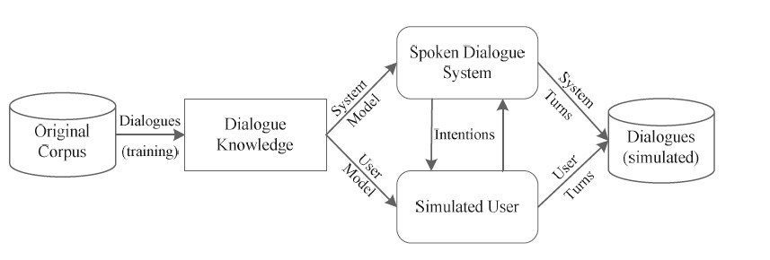
相关研究
典型的对话模拟系统，包括两个主要模块：系统模块和用户模块。
前者控制对话，后者生成用户对话。
必须具备一个标注的初始语料库
对话模拟系统

Slide 7
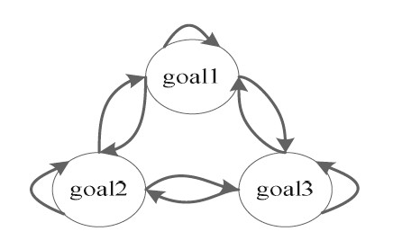
UH-IOHMM 对话模拟系统
由于在对话语料库中有很多的dialogue turn，其中一些是重复。把语料库切割成几个子目标，每一个子目标训练成一个UH-IOHMM model
子目标的语言模型

Slide 8
UH-IOHMM 对话模拟系统
t0
t1
t2
t3
User
....
State
Observe
User: 用户的观察值（例：告知时间、地点；询问某地天气等等）
State: 系统的隐状态 （例：询问意图、告知意图等等）
Observe: 系统的观察值（例：询问用户查询天气所在地、查询时间等等）
蓝色箭头对应user model：产生用户响应(例：“北京”、“今天”等等)
红色箭头对应system model：产生系统输出

Slide 9
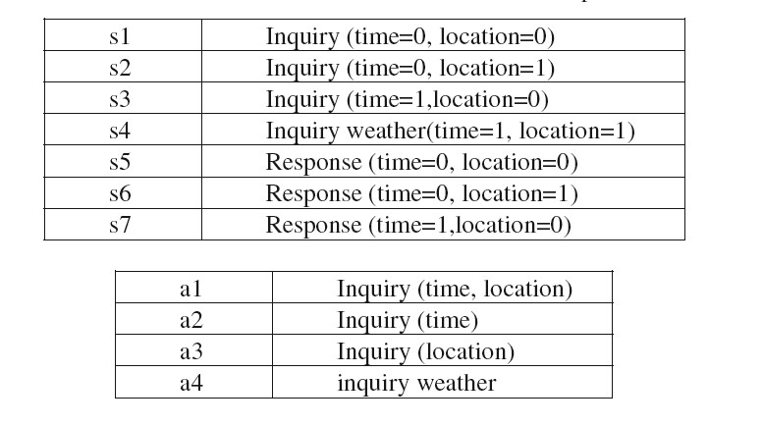
UH-IOHMM 对话模拟系统
状态和动作定义

Slide 10
UH-IOHMM 对话模拟系统
（一）训练语言模型
1：对话分割
（二）训练UH-IOHMM
1：对话行为映射为UH-IOHMM系统中状态
（Inquiry/response…）
2：对话行为映射为UH-IOHMM系统中观察量
（Inquiry time/Inquiry location…）
3：用户对话行为映射为IUH-OHMM系统中用户观察值（location/time…）
4：平滑（good-turing）

Slide 11
试验结果
例1：
client:请问天气好吗？
server:请问你问的是什么时候哪里的天气？
client:吐鲁番的天气。
server:调用APP。
生成对话特点
1：每段对话都以系统“调用APP”结束。
例2：
client:请问十四点到二十点天气好吗？
server:请问你问的是什么时候哪里的天气？
client:锦州星期三的天气。
server:调用APP。
2：在考虑依赖关系的基础上随机生成对话，扩展语料库。
例3：
client:请问普洱天气好不好？
server:请问你问的是什么时候哪里的天气？
client:松原下午的天气。
server:调用APP。

Slide 12
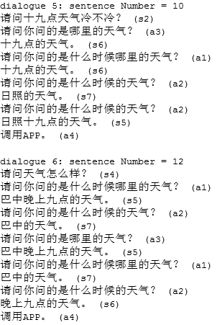
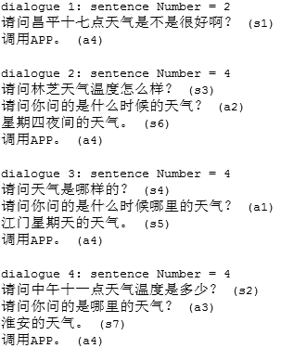
试验结果
实验结果对比：
UH-IOHMM
IOHMM

Slide 13
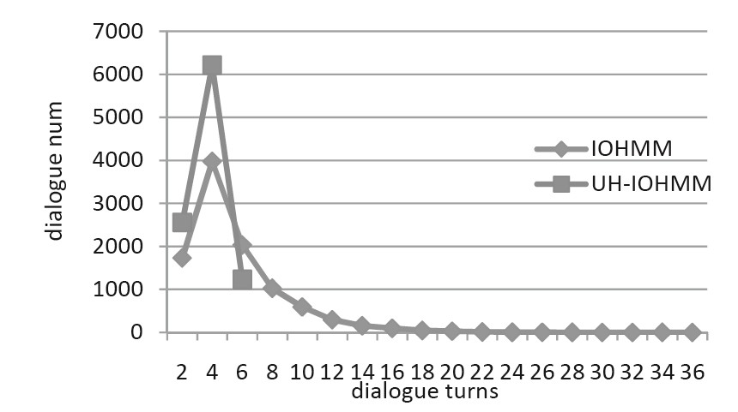
试验结果
用对话长度来评价对话
针对天气领域，3.7轮对话完成任务，较IOHMM方法的5.5轮对话减少1.8轮

Slide 14
谢谢大家

